Slide 1
Sydänyhdistysten luottamustoimet ja roolit
22.2.2024
Emmiina Vertanen Keski-Suomen Sydänpiiri ry ja Anna Autio Suomen Sydänliitto ry

Slide 2
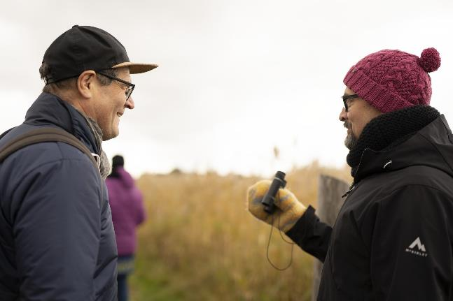
Sisältö
Roolien ja tehtävien kuvaaminen
Toimijan tehtävästä ja vaatimuksista
Hallituksen rooli
Näin eteenpäin
Sydänyhdistyksen luottamustehtävät ja roolit
Luottamustehtävät
Valinnaiset sydänterveyden roolit
Muut mahdolliset roolit

Slide 3
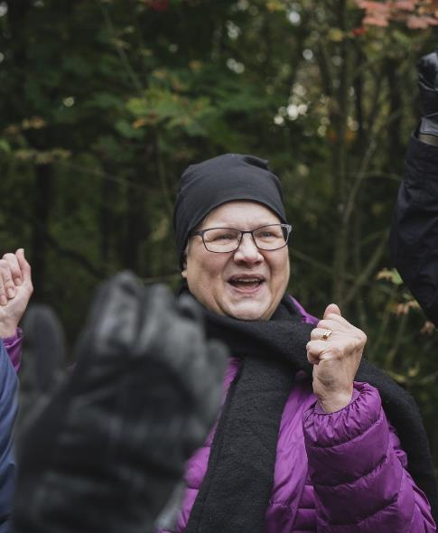
Roolien ja tehtävien kuvaaminen
Mitä hyötyä kuvaamisesta on yhdistykselle?
Selkeyttää ja auttaa kehittämään yhdistyksen toimintaa
Yhdistys saa nimettyjen toimijoiden kautta
ajantasaista tietoa piiristä ja liitosta
uusia työvälineitä yleisön tai jäsentensä kohtaamiseen
uusia henkilöitä mukaan toimintaan ja jäseniksi
vinkkejä uusiin kumppanuuksiin
välineitä ja osaamista vaikuttamistyöhön ja hyvinvoinnin edistämiseen
=> elinvoimainen yhdistys

Slide 4
Kenestä toimija yhdistykseen?
Teemasta kiinnostunut ja innostunut henkilö tai työpari
Esimerkiksi luottamushenkilö tai matka-/sydänkerhovastaava
Maallikkotiedot ja –taidot riittävät
Ei tarvitse koulutus- tai työtaustaa ko. alalta
Kiinnostunut organisoimaan toimintaa
Innostaa ja koordinoi vapaaehtoisia ja toimintaa
Sitoutuu toiminnan periaatteisiin
On yhteydessä sydänpiiriin/alueeseen, kun tarvitaan ammattiosaamista
Osallistuu piirin/alueen ja liiton järjestämiin tapaamisiin/koulutuksiin mahdollisuuksiensa mukaan

Slide 5
Hallituksen rooli toimijoiden (esim luottamushenkilö tai sydänkerho-/matkavastaava tms..) työn tukemisessa
Nimeää toimijan, merkitsee hänelle roolin Kiltaan ja huolehtii hänen perehdyttämisestään yhdistysasioihin
Huolehtii, että hallituksessa on yhteyshenkilö toimijalle (jos tämä ei ole hallituksen jäsen)
Suunnittelee, tekee päätökset sekä seuraa ja arvioi toimintaa yhdessä toimijan kanssa
Mahdollistaa resurssit toimintaan
Tukee ja kannustaa toimijaa tehtäviensä toteuttamisessa ja hänen jaksamistaan

Slide 6
Näin edetään
Toimijan nimeämisestä päättäminen (esim. luottamushenkilö, sydänkerho-/ matkavastaava tms..)
Sopivan henkilön/henkilöiden löytäminen
Toimijan ja hallituksen yhteyshenkilön nimeäminen
Toimijan perehdyttäminen toimintaan
Jatkossa
toimijalle tuki toiminnan suunnittelussa ja toteutuksessa
toiminnan arviointi yhdessä toimijan kanssa

Slide 7
Sydänyhdistysten luottamustoimet ja roolit
Luottamustehtävät
Puheenjohtaja
Varapuheenjohtaja
Sihteeri
Rahastonhoitaja
Hallituksen jäsen
Jäsenvastaava
Valinnaiset sydänterveyden roolit (Yhteinen Sydäntyömme)
Liikuntavastaava
Viestintävastaava
Ruokavastaava
Terveysneuvonta- ja mittausvastaava
Sydänturvallisuusasioista vastaava
Muut mahdolliset roolit yhdistyksessä
Matkavastaava
Sydänkerhovastaava
Sydänkahvilavastaava
Leikekirja-/adressivastaava
Vertaistukivastaava
Verkkosivuvastaava
Varainhankinta-/lipaskeräysvastaava
Rooleja voi lisätä tai poistaa yhdistyksen tarpeiden ja resurssien mukaisesti.
Nämä neljä nimetään malli-säännöissä.
sydan.fi

Slide 8
Miten tätä aineistoa käytetään?
Tämä aineisto löytyy Yhdistyspalvelusta.
Seuraavilla sivuilla on kuvattu Killasta ja sydänyhdistysten mallisäännöistä löytyvät luottamustehtävät
Nämä kuvaukset täydentävät osittain Yhteinen sydäntyömme – käsikirjaa, jossa esitellään myös muita toimijoita
Yhdistyksen omissa säännöissä nimetyt luottamustoimet tulisi pystyä täyttämään
Yhdistys voi halutessaan käyttää ja muokata tätä esitystä, tai sen osaa, omien painotustensa, resurssien ja tarpeidensa mukaisesti
Esimerkiksi: lisäämällä tai poistamalla rooleja ja niihin kuuluvia tehtäviä, siirtelemällä yksittäisiä tehtäviä roolien kesken tai yhdistelemällä rooleja.
Toivomme kuitenkin, että dioihin 18, 21, 23 ja 26 ei tehdä muutoksia, sillä Sydänliiton asiantuntijat ovat työstäneet ne Yhteinen sydäntyömme –käsikirjan mukaisiksi

Slide 9
Luottamustehtävät (Killan mukaiset)

Slide 10
Suositeltu työpari: sihteeri ja varapuheenjohtaja
Puheenjohtaja
- Johtaa yhdistyksen hallituksen toimintaa
- Huolehtii hallituksen kanssa, että yhdistys toimii sääntöjensä mukaisesti
- Innostaa, kehittää ja kiittää toimijoita
- Kutsuu koolle hallituksen kokoukset ja toimii puheenjohtajana
- Laatii esityslistat ja pöytäkirjat yhdessä sihteerin kanssa
- Huolehtii toimintasuunnitelman, talousarvion, tilinpäätöksen ja muiden tärkeiden asiakirjojen valmistumisesta yhdistyksen kokoukselle
- Tutustuu Yhdistyspalvelussa hallinnon tukimateriaaliin
- Nimenkirjoittaja (viralliset ilmoitukset, asiakirjat ja sopimukset)
- Postinsaaja (sydänpiirin/-alueen ja liiton tiedotteet)
- Yhdistyksen edustaja ja yhteyshenkilö ulospäin, yhdistyksen kasvot
sydan.fi

Slide 11
Suositeltu työpari: puheenjohtaja ja sihteeri
Varapuheenjohtaja
- Toimii tarvittaessa puheenjohtajan sijaisena
- Avustaa puheenjohtajaa säännöllisesti hallituksen kesken sovitun työnjaon mukaisesti
- Toimii puheenjohtajana hallituksen kokouksissa, jos varsinainen on estynyt
- Tarvittaessa valmistelee kokouksen esityslistan ja pöytäkirjan yhdessä sihteerin kanssa
sydan.fi

Slide 12
Suositeltu työpari: puheenjohtaja, varapj ja jäsenvastaava
Sihteeri
- Huolehtii yhdistyksen asiakirjoista ja niiden valmistelusta
- Valmistelee kokoukset yhdessä puheenjohtajan kanssa (kokouskutsut, kokouspaikan varaaminen, lehti-ilmoitukset, osanottajalistat jne.)
- Laatii esityslistat ja pöytäkirjat yhdessä puheenjohtajan kanssa, toimii kokouksen sihteerinä.
- Toimintasuunnitelman ja muiden asiakirjojen valmistelu pj:n kanssa
- Sydänpiirin ja liiton kyselyihin vastaaminen, esim. toimintatiedustelu
- Hallituksen jäsenten, piirikokousedustajien yms. yhteystietojen päivittäminen
- Jäsenkirjeen laatimiseen osallistuminen
- Sydan.fi-sähköpostin käyttäjä
- Säilytettävien papereiden arkistointi lain vaatiman ajan esim. kirjanpitoaineisto
sydan.fi

Slide 13
Suositeltu työpari: lipaskerääjä, puheenjohtaja (ja mahdollinen kirjanpitäjä)
Rahastonhoitaja
- Maksaa laskut yhdistyksen tililtä ja hoitaa käteiskassan
- Laatii vuosittain tulo- ja menoarvion (talousarvion) sekä tilinpäätöksen yhdessä pj:n ja muun hallituksen kanssa
- Huolehtii tarvittavat talousraportit hallituksen kokousiin
- Osallistuu avustusten hakemiseen, käytön valvontaan ja loppuraportointiin
- Koordinoi varainhankintaa
- Tarvittaessa huolehtii työnantajavelvoitteista ja tekee ilmoitukset tulorekisteriin
- Tekee kirjanpidon, jos yhdistys hoitaa kirjapidon itse
Jos yhdistyksellä on kirjanpitäjä:
- Rahastonhoitaja toimittaa tositteet tilitoimistoon/kirjanpitäjälle
sydan.fi

Slide 14
Hallituksen jäsen
- Huolehtii, että yhdistys toimii sääntöjensä mukaisesti
- Osallistuu hallituksen työskentelyyn ja kokouksiin
- Osallistuu yhdistyksen toiminnan suunnitteluun
- Osallistuu asiakirjojen, kuten toimintakertomuksen ja tilinpäätöksen, valmisteluun
- Perehtyy hallituksen kokousten aineistoihin
- Ottaa hoidettavia asioita vastuulleen yhdessä sovitun mukaisesti
- Tutustuu Sydänliiton strategiaan ja sitoutuu sen toteutukseen soveltuvin osin
sydan.fi

Slide 15
Jäsenvastaava
Informoi hallitusta jäsenhakemuksista, eroista ja jäsenmäärän kehityksestä
Käyttää Kiltaa ja käsittelee henkilötietoja turvallisesti sekä hoitaa omaa jäsenpalvelua
Päivittää Kiltaan jäsenmuutokset (uudet jäsenet, erot, yhteystietomuutokset)
Selvittelee jäsenyyteen liittyviä kysymyksiä (Sydänliiton jäsenpalvelu auttaa)
Hallituksen valtuuttamana päättää jäseneksi ottamisesta ja ottaa vastaan eroilmoitukset
Ilmoittaa yhdistyksen jäsenmaksuosuudet Sydänpiirille ja Sydänliitolle
Toivottaa uudet jäsenet tervetulleiksi omalla tavallaan esim. kirje, kortti, tekstiviesti tms.
Kutsuu vuoden sisällä liittyneet uusien jäsenten tilaisuuteen tai huomioi heidät muuten
Suunnittelee ja toteuttaa jäsenhankintaa yhdessä muun hallituksen kanssa
Toteuttaa paikalliset jäsenkyselyt
- Merkkipäiväluettelon kokoaminen, ansiomerkkiseuranta
Osanottoadressien lähetys jäsenille
Neuvottelee paikallisista jäseneduista
Suositeltu työpari: sihteeri
sydan.fi

Slide 16
Valinnaiset sydänterveyden roolit (Yhteinen sydäntyömme)

Slide 17
Sydänyhdistyksen toiminta ja valinnaiset sydänterveyden tehtävät
Yhdistyksissä toimii muitakin kuin luottamushenkilöitä, jotka ovat innostuneita eri toimintamuodoista ja niiden kehittämisestä. He ideoivat, suunnittelevat ja toteuttavat toimintaa käytettävissä olevien resurssien, Sydänliiton strategian ja kiinnostuksensa mukaan.
Toimijat työskentelevät yhdessä yhdistyksen hallituksen kanssa sekä osallistuvat Sydänpiirin ja liiton järjestämiin tapaamisiin ja koulutuksiin mahdollisuuksiensa mukaan.
Nämä roolit tulevat Yhteinen sydäntyömme –käsikirjasta.
sydan.fi

Slide 18
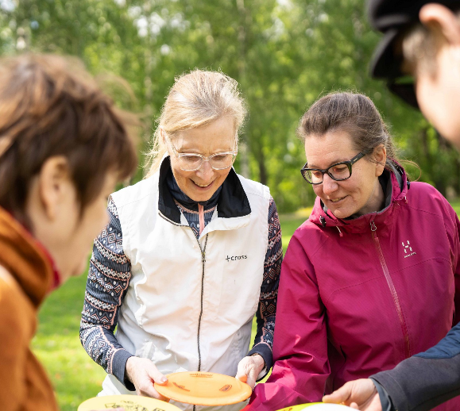
Liikuntavastaava
Toiminnan periaatteet
Yhdistyksen liikuntatoiminta innostaa jäseniä ja tilanteen mukaan myös muita paikkakuntalaisia liikkumaan
Liikunta tuo hyvää oloa keholle ja mielelle
Vertaisuus tuo rohkeutta liikuntaan
Liikunnan ammattilaiset ja vertaisohjaajat ovat voimavara yhdistyksen liikunnalle
Liikuntavastaavan tehtävänkuva: (linkki)
Liikuntavastaava koordinoi oman sydänyhdistyksensä liikuntatoimintaa ja edistää sen elinvoimaisuutta osana yhdistyksen toimintaa.
Liikuntavastaavalle on monia vapaaehtoisia tehtäviä resurssien mukaan.
Lisätietoa omasta sydänpiiristä ja liikunta-asiantuntija Annukka Alapappila annukka.alapappila@sydanliitto.fi

Slide 19
Liikuntavastaavan tehtävästä tarkemmin, mitä se voisi olla?
- Tutustuu liikuntavastaavan materiaaliin Yhdistyspalvelussa
- Organisoi säännöllisten liikuntaryhmien toimintaa
- Sopii ryhmien ohjaajien tehtävistä kirjallisesti
- Koordinoi liikuntatapahtumia
- Tilastoi liikuntaryhmien-, tapahtumien ja osallistujien määrät
- Viestii liikuntatoiminnasta viestintävastaavan kanssa
- Hyödyntää Sydänliiton asiantuntijoita
sydan.fi

Slide 20
Liikuntavastaavan tehtävästä tarkemmin, mitä se voisi olla?
Yhdistyksen omat kommentit, mitä jo tehdään, mitä halutaan?
sydan.fi

Slide 21
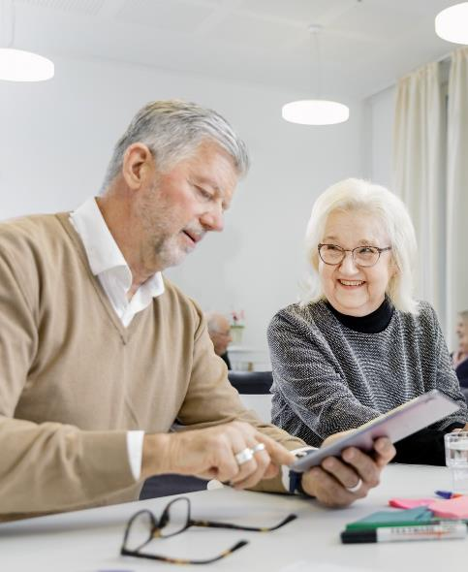
Viestintävastaava
Toiminnan periaatteet
Yhdistykset seuraavat Sydänliiton toiminnan painopisteitä ja toimenpiteitä ja viestivät niistä paikallisesti yhteisesti sovituin tavoin ja materiaalein
Yhdistykset hyödyntävät monipuolisesti eri viestintäkanavia ja –keinoja viestien jakelussa
Yhdistysten tekemä viestintä on kannustavaa ja vastaanottajan voimavaroja lisäävää
Yhdistykset viestivät aktiivisesti omasta toiminnastaan ja tarjoavat rohkeasti jäsenyyttä eri kohtaamisissa
Viestintävastaavan tehtävänkuva:Viestintävastaava koordinoi oman sydänyhdistyksensä ja sen tapahtumien markkinointia ja viestintää edistäen yhdistystoiminnan tunnettuutta ja kiinnostavuutta.
Lisätietoa omasta sydänpiiristä ja Sydänliiton viestinnän asiantuntijoilta: Anu Cavén anu.caven@sydanliitto.fi , Esa Takala esa.takala@sydanliitto.fi (sairastuneet) ja Antti Ukkonen antti.ukkonen@sydanliitto.fi (lapsiperheet ja Sydänmerkki)

Slide 22
Viestintävastaavan tehtävistä tarkemmin
Suositeltu työpari: sihteeri ja/tai jäsenvastaava, viestintävastaava
- Vastaa paikallistason viestinnästä
- Jakaa valtakunnallista viestintää paikallisesti resurssien mukaan
- Toteuttaa koko Sydänliiton yhteisesti sovittua viestintää (esim. Sydänviikko ja muut kampanjat)
- Vie yhdistyksen tapahtumat Killan tapahtumakalenteriin
- Tekee toimintaan liittyvät lehti-ilmoitukset (hyvä olla tilinkäyttöoikeus)
- Tekee yhdistyksen Facebook/IG-päivitykset
- Hyödyntää Killan tekstiviestipalvelua esim. tapahtumamarkkinoinnissa
- Jäsenkirjeen laatiminen yhdessä sihteerin, jäsenvastaavan tai pj:n kanssa
- Nettisivujen päivittäminen, jollei ole erillistä verkkosivuvastaavaa
- Hyödyntää Sydänliiton asiantuntijoita
sydan.fi

Slide 23
Ruokavastaava
Toiminnan periaatteet
Toiminta ja viestintä
perustuvat Sydänliiton ravitsemussuosituksiin
lisäävät ymmärrystä terveellisestä syömisestä
tukevat tasapainoista ruokasuhdetta
Ruokavastaavan tehtävänkuva: (linkki)
Ruokavastaava koordinoi oman sydänyhdistyksensä ruokatoimintaa ja edistää sen elinvoimaisuutta osana yhdistyksen toimintaa.
Ruokavastaavalle on monia vapaaehtoisia tehtäviä resurssien mukaan.
Lisätietoa omasta sydänpiiristä ja
ravitsemusasiantuntija Tuija Pusa, tuija.pusa@sydanliitto.fi ja
Sydänmerkin asiantuntija Mari Olli, mari.olli@sydanliitto.fi

Slide 24
Ruokavastaava tehtävistä tarkemmin, mitä se voisi olla?
- Tutustuu Ruoka ja ravitsemus -osioon Yhdistyspalvelussa
- Vie ruokatoimintaan liittyvät asiat hallituksen kokoukseen
- Organisoi ravinto-/sydänmerkkinäyttelyä
- Edistää Sydänmerkin käyttöönottoa kunnassa
- Hyödyntää Sydänliiton asiantuntijoita
sydan.fi

Slide 25
Ruokavastaava tehtävistä tarkemmin, mitä se voisi olla?
Yhdistyksen omat kommentit, mitä on jo tehty, mitä halutaan tehdä?
sydan.fi

Slide 26
Terveysneuvonta- ja mittausvastaava
Toiminnan periaatteet
Terveysneuvontatapahtumat tarjoavat asiakkaalle mahdollisuuden keskustella elintavoista.
Tapahtumissa kannustetaan selvittämään sydänterveyden kannalta olennaiset terveysarvot. Jotkut yhdistykset myös järjestävät itse mittaustoimintaa.
Keskustelu ja ohjaus perustuvat Sydänliiton suosituksiin ja voimavaroja vahvistavaan ohjausmenetelmään
Terveysneuvontavastaavan tehtävänkuva:
Terveysneuvonta ja -mittausvastaava perehdyttää uudet terveysneuvojat, koordinoi terveysneuvontatapahtumien järjestämistä ja raportoi niistä. Jos yhdistys järjestää mittaustoimintaa, vastaava huolehtii mittauslaitteista ja mittaustoiminnan laadun arvioinnista.
Lisätietoa omasta sydänpiiristä ja riskitekijöiden asiantuntija Mari Blek-Vehkaluoto, mari.blek-vehkaluoto@sydanliitto.fi

Slide 27
Terveysneuvonta- ja mittausvastaava tehtävistä tarkemmin, mitä se voisi olla?
- Huolehtii mittaustapahtumien järjestelyistä
- Huolehtii, että mittaustilaisuuksissa on Sydänliiton materiaalia
- Perehtyy Sydänliiton ohjeistuksiin ja materiaaleihin niin yhdistyspalvelussa kuin ammattilaispalvelussakin
Terveysneuvonta - Yhdistyspalvelu (sydan.fi)
Sydänliitto - Ammattilaispalvelu (sydan.fi)
- Osallistuu Sydänpiirin/-alueen järjestämään täydennyskoulutukseen
- Tutustuu Yhdistyspalvelussa Sydänliiton potilasvakuutukseen
- Hyödyntää Sydänliiton asiantuntijoita
sydan.fi

Slide 28
Terveysneuvonta- ja mittausvastaava tehtävistä tarkemmin, mitä se voisi olla?
Yhdistyksen omat kommentit, mitä on jo tehty, mitä halutaan tehdä?
sydan.fi

Slide 29
Sydänturvallisuusvastaava
-Järjestää elvytysaiheisia tapahtumia yhdessä yhdistyksen ja jäsenjärjestön kanssa
-Osallistuu sydänturvallisuuteen liittyvään toimintaan

Slide 30
Muut mahdolliset roolit

Slide 31
Matkavastaava
- Huolehtii linja-autovaraukset eri tilaisuuksiin
- Ideoi yhdessä hallituksen ja jäsenten kanssa matkakohteita ja toteutustapoja
- Ottaa vastaan ilmoittautumiset
- Vastaa matkojen turvallisuudesta
- Tutustuu Yhdistyspalvelussa Sydänliiton vakuutusturvaan
sydan.fi

Slide 32
Sydänkerhovastaava
- Suunnittelee kevät- ja/tai syyskauden kerhoaikataulun ja teemat
- Hyödyntää halutessaan Sydänpiirin ja Sydänliiton sisältötarjontaa (esim. verkkoluennot)
- Kartoittaa mahdollisia puhujia ja vierailijoita ja kontaktoi heidät
- Valmistelee kerhokertojen materiaalit
- Huolehtii tarjoiluista
sydan.fi

Slide 33
Sydänkahvilavastaava
- Suunnittelee sydänkahvilan toiminnan
- Varaa tilan, jossa on tietokone ja videotykki
- Varmistaa etukäteen, että tekniikka toimii
- Avaa Teams-etäyhteyden tapahtumiin
- Huolehtii kahvituksesta
- Mainostaa toimintaa yhdessä viestintävastaavan kanssa
sydan.fi

Slide 34
Leikekirja-/adressivastaava
-Seuraa, mitä lehdissä kirjoitetaan yhdistyksestä
-Seuraa myös, mitä tapahtuu muualla mediassa
-Tilaa yhdistykselle adressit ja kortit
-Toimittaa adressit ja kortit jälleenmyyjille ja jakaa ne joka kunnan alueelle
sydan.fi

Slide 35
Vertaistukivastaava/vertaistukihenkilö
- Vastaa paikallisesta vertaistukitoiminnasta
- Tukee vertaistukihenkilöiden työtä
- Aktivoi yhdistystä järjestämään vertaistoimintaa
- Osallistuu Sydänpiirin-/alueen järjestämään täydennyskoulutukseen
Verkkosivuvastaava
Suositeltu työpari:
viestintävastaava
- Kouluttautuu käyttämään verkkosivuja
- Päivittää yhdistyksen kotisivut
- Tutustuu Yhdistyspalvelussa kotisivujen käyttöohjeisiin
sydan.fi

Slide 36
Varainhankinta-/lipaskeräysvastaava
- Tekee yhteistyötä rahastonhoitajan kanssa
- Tutustuu Yhdistyspalvelussa varainhankinnan ohjeisiin
- Etsii yhdistykselle varainhankintakohteita
- Ottaa yhteyttä ko. kohteisiin
- Järjestelee myynnit ja keräykset
- Jakaa, päivittää ja kerää lippaat
- Järjestelee kerääjät, keräysajat ja paikat
- Toimittaa varat eteenpäin (tilitykset)
- Hyödyntää Sydänliiton asiantuntijoita
Suositeltu työpari: rahastonhoitaja
sydan.fi

